Slide 1


ZÁVĚREČNÁ ZPÁVA O PRŮBĚHU SEMSTRÁLNÍ PRAXE
Ústav podnikové strategie
Bc. Řízení lidských zdrojů
Zpracovala: Adéla Lebová, 29597

Slide 2


Představení společnosti ŠKODA JS a.s.
Sídlo : Plzeň Orlík
Další pracoviště : RH Plzeň, Dukovany, Temelín
Historie : polovina 19. století, kdy Emil Škoda založil Plzeňské strojírny
díky silné tradici, technickým znalostem regionu a zkušenostem generací se rozhodlo, že Plzeň bude „sídlem jaderného programu“
vyrobil se první československý jaderný reaktor A1 v Jaslovských Bohunicích
Mezi roky 1980 a 1992 bylo v halách vyrobeno 24 raktorových kompletních sad typu VVER 440 a VVER 1000 včetně pohonů řídících tyčí.

Slide 3
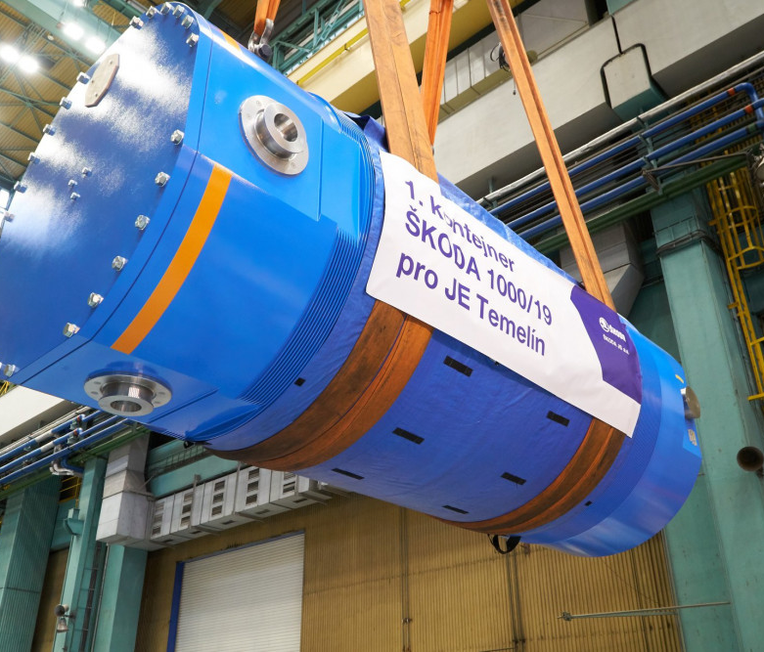
Představení společnosti ŠKODA JS a.s.
Patříme mezi lídry evropské jaderné energetiky
Práce s pokročilými technologiemi
Tři hlavní pilíře, kterými se zabíráme jsou – inženýring, výroba a servis
Inženýring – hlavní činnosti jsou řízení projektů, stanovení rozpočtu a řízení nákladů, projektování, výpočty a analýzy, plánování, řízení dodavatelů, školení personálu a podpora zákazníka v záruční době

Slide 4
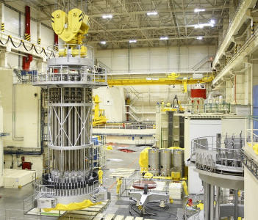
Představení společnosti ŠKODA JS a.s.
Výroba - klíčovým produktem jsou modernizované pohony řídících tyčí, které vyrábíme a dodáváme pro různé typy energetických i výzkumných jaderných reaktorů včetně systému řízení. Vyrábíme také obalové soubory ( kontejnery) pro různé typy paliva a jaderného odpadu.
Servis - cílem je udržet bezpečný, efektivní a spolehlivý provoz elektráren. Provádíme servis na všech 6 provozovaných českých jaderných bloků – Temelín a Dukovany.
Provádění pravidelných kontrol tlakových nádob reaktorů, hlavního cirkulačního potrubí a také teplosměnných trubek parogenerátorů, výměníků a chladičů

Slide 5
Náplň a průběh praxe
Tvorba pracovního inzerátu , vložení na platformu Teamio
Komunikace s uchazečem o danou pozici, pozvánka na pohovor
Příprava dokumentů pro nový nástup (nástupní balíček, nástupní dotazník, vytvoření složky zaměstnance)
Zajištění nástupního školení (BOZP, EMS, PO)

Slide 6
Náplň a průběh praxe
Objednávka školení přes systém RAMSES
Organizační zajištění školení, pozvánka zaměstnancům, rezervace místnosti
Zadávání kvalifikací do personálního systému Target
Tvoření přehledů a hodnocení vzdělávacích aktivit
Tvorba seznamů pro vitamínové balíčky, medové balíčky
Vytvoření seznamu a přehledu pro jubilejní odměny

Slide 7
Zhodnocení praxe
komunikace s lidmi
nový personální systém a orientace v něm
práce pod tlakem, organizace práce
zaučení nových pracovníků a předávání zkušeností a poznatků

Slide 8

Závěr
Poděkování firmě ŠKODA JS a.s., která mi umožnila tuto zkušenost a nahlídnout do praxe v oblasti řízení lidských zdrojů.
Mimo personalistiky jsem se vzdělala i v oboru jaderné energetiky a díky jadernému vzdělávání měla možnost nahlédnou do chodu celé firmy

Slide 9
DĚKUJI ZA POZORNOST

